Slide 1
第四讲 海水运动方程（2）
第 5 章 海水基本运动方程 （5.1, 5.10 ~ 5.11）
海洋中的力
全微分的物理意义
动量方程的导出
Introduction to physical oceanography (R. H. Stewart)，2008. Chapter 7

Slide 2
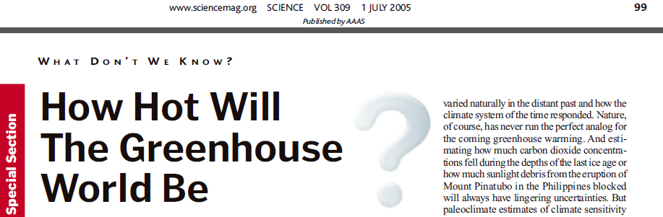
Science 公布的125 个科学前沿问题
23.温室效应会使得地球温度达到多高？
43.能否发展关于湍流动力学和颗粒材料运动学的综合理论？
122.数学家将会最终给出Navier-Stokes方程的解吗？
23
43
122

Slide 3
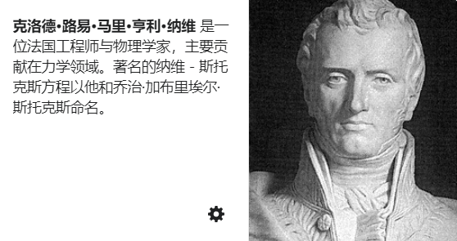
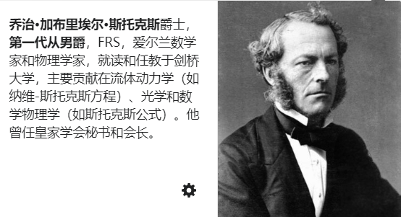
Will mathematicians unleash the power of the Navier-Stokes equations?
数学家们能否真正释放纳维 - 斯托克斯方程的强大威力？
First written down in the 1840s, the equations hold the keys to understanding both smooth and turbulent flow. To harness them, though, theorists must find out exactly when they work and under what conditions they break down.
蕴含着理解层流和湍流的关键
运用这些方程组,理论学家必须准确弄清楚 它们在什么条件下适用,以及在什么条件下会失效

Slide 4
海洋中的力 (5.1)
重力(gravity) | 引潮力
 | 浮力
 | 水平压强梯度
摩擦力(friction) | 风应力
 | 底部切应力
惯性力(inertial force) | 表观力
 | 伪力

Slide 5
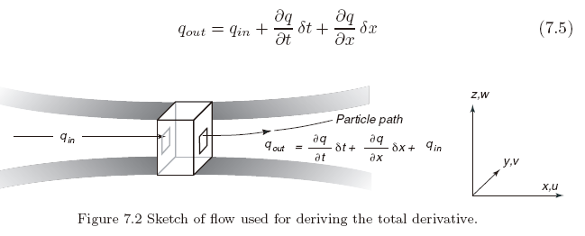
全微分

Slide 6
这是个惊人的结论。从跟随质点运动的坐标系（拉格朗日坐标系）变换到固定在空间中的坐标系（欧拉坐标系），将一个简单的线性全导数（质点导数）转化为非线性偏导数。

Slide 7
运动方程
牛顿第二运动定律
F = m a

Slide 8
运动方程
压强梯度力
重力
科氏力
Navier-Stokes方程、Euler 方程
边界条件
静压假定

Slide 9
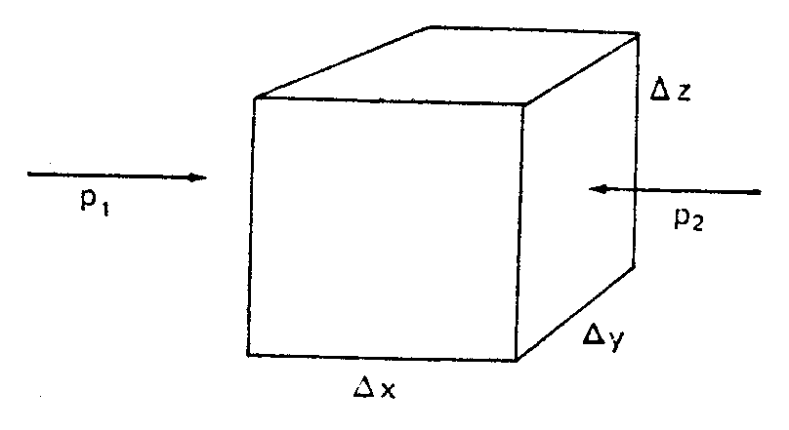
压力梯度力
定义：由于流场中压力分布不均匀而产生的，推动流体质点自高压向低压方向运动的力
P
P+△P
立方体的流体质点
背景压力场沿x方向增加p2>p1

Slide 10
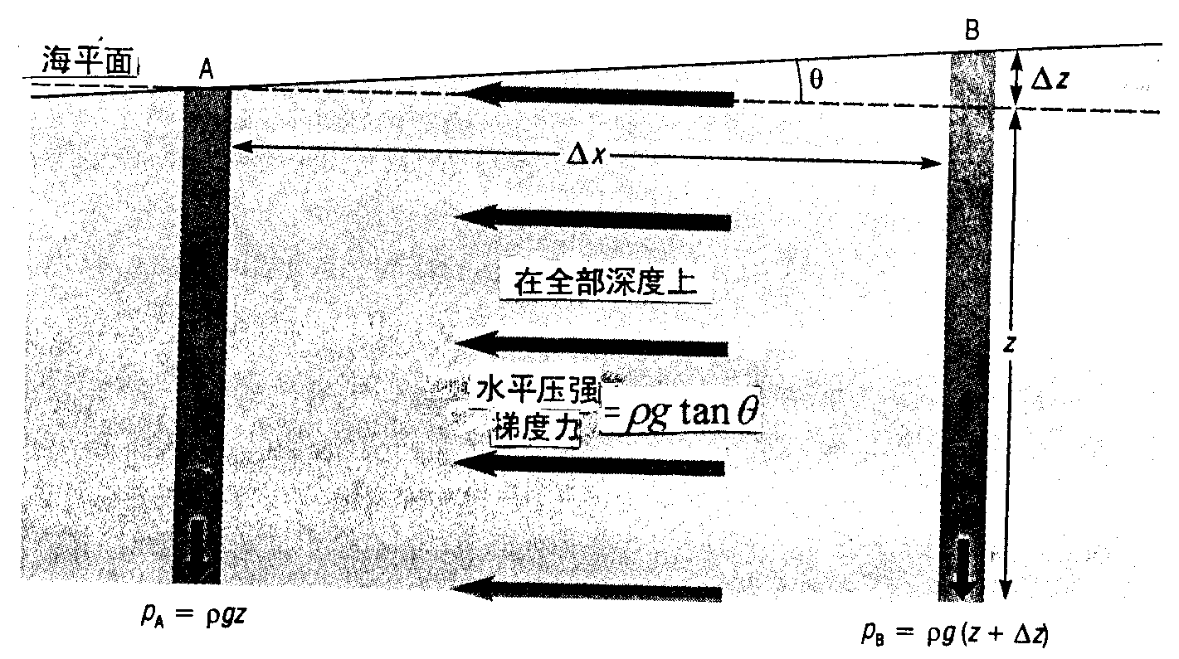
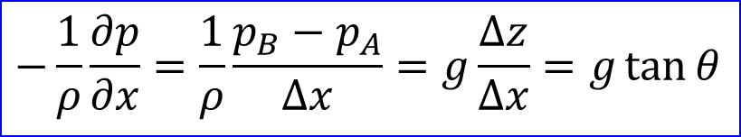
压力梯度力
ρ在x和z方向上不变， 压力梯度力在任何位置都相同
$$−\frac{1}{ρ}\frac{∂p}{∂x}=\frac{1}{ρ}\frac{p_{B}−p_{A}}{Δx}=g\frac{Δz}{Δx}=g\tan{θ}$$

Slide 11
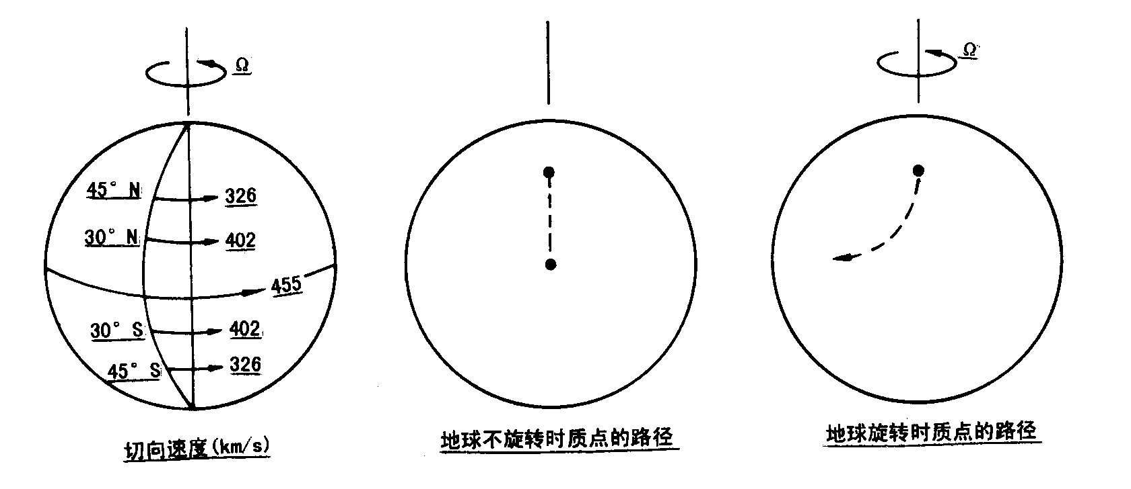
科氏力
科氏力并不是真实的力
它是为了考虑地球旋转效应而人为添加的一种表观力
大多数情况下，外力和加速度很大的运动，地球旋转效应可以忽略
在地球上沿南北向运动的质点

Slide 12
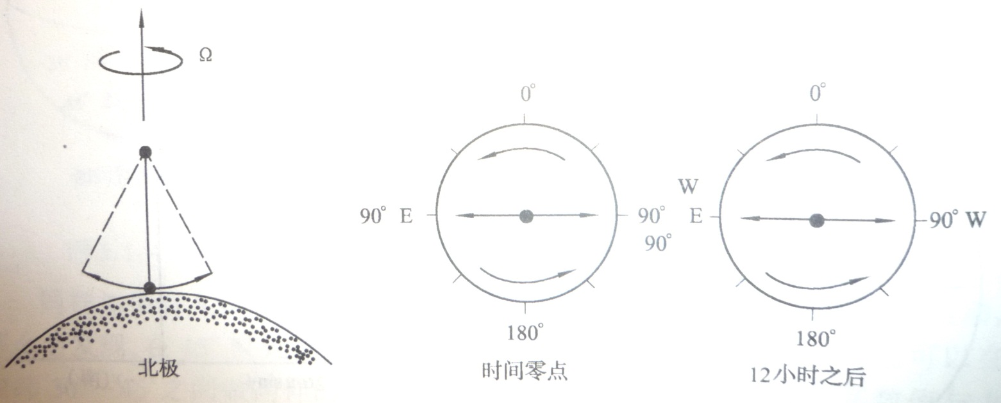
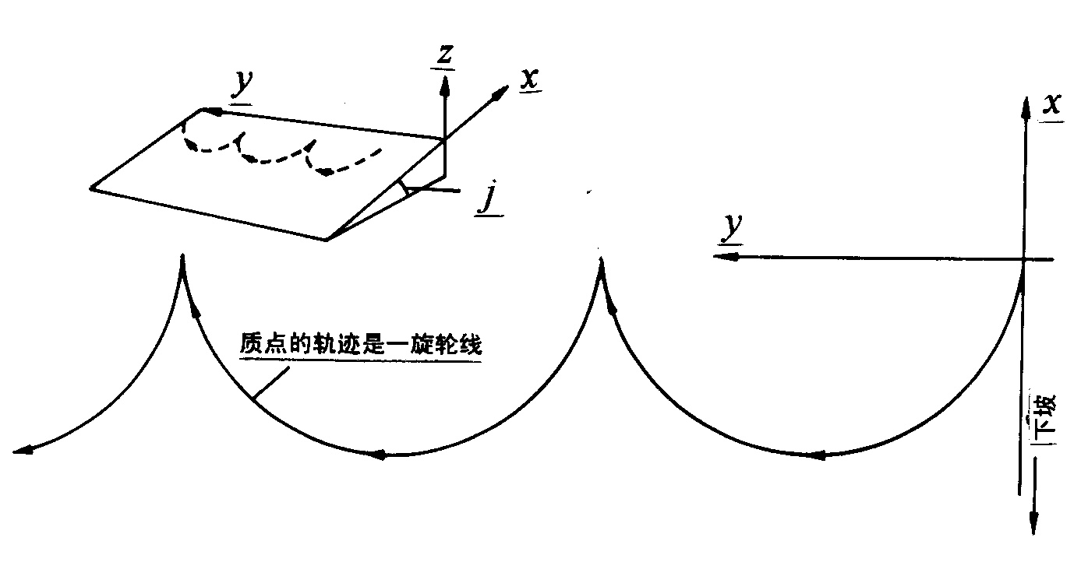
科氏力
傅科摆
傅科摆在南半球运动
无摩擦斜面运动

Slide 13
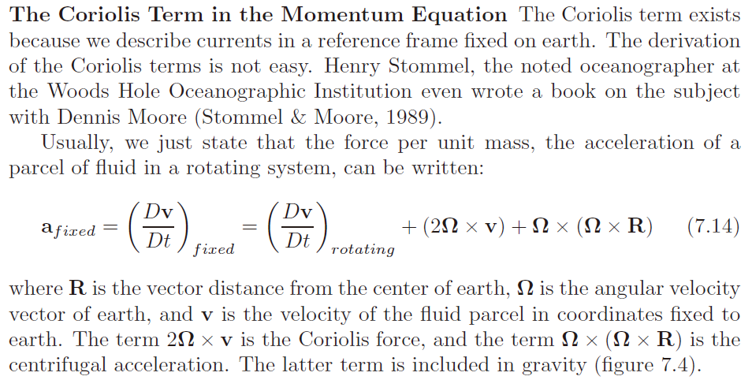
科氏力

Slide 14

科氏力

Slide 15
科氏力
科氏力与质点相对于地球运动的速度成正比，如果质点相对地球静止，科氏力为零
科氏力随着纬度的增加而增大，在两极达到最大值，在赤道为零
科氏力总是与质点运动方向成直角，在北半球位于运动方向的右侧，南半球位于左侧

Slide 16
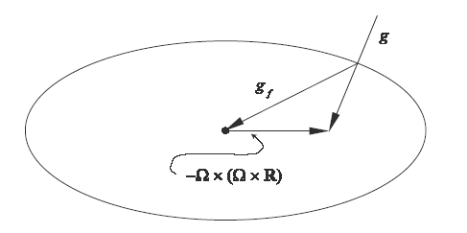


重力
重力加速度在赤道地区为9.78m/s²，在极地为9.83m/s²，随纬度增加而增加
这主要是由于向心加速度的变化和地球半径的变化

Slide 17
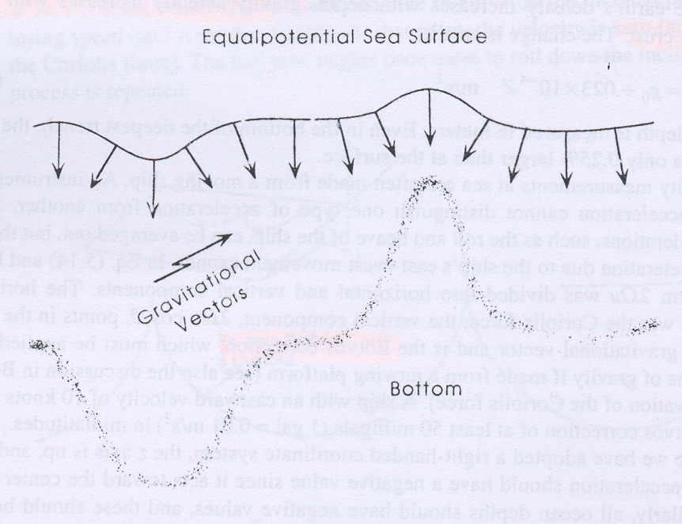
重力
与重力矢相垂直的面称为等势面，质点沿等势面运动时重力势能不变
平均状态下的海平面就可以近似看作是等势面

Slide 18
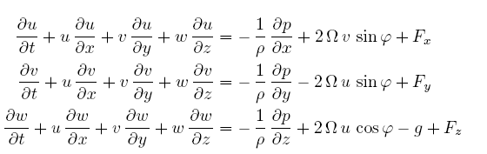
Navier-Stokes方程、Euler 方程

Slide 19
边界条件 Boundary Conditions
In fluid mechanics, we generally assume:
No velocity normal to a boundary, which means there is no flow through the boundary “无穿透” 条件：流体在边界处的法向速度为零，意味着流体不能穿透边界
No flow parallel to a solid boundary, which means no slip at the solid boundary “无滑移” 条件：流体在固体边界处的切向速度为零
无穿透条件：确保流体不会穿过固体边界，保证质量守恒，符合实际物理现象
无滑移条件：流体分子与固体表面相互作用，最靠近壁面的流体层粘附在壁面上，是粘性流体的重要特征
应用场景：管道流动分析、翼型绕流计算、边界层理论、计算流体动力学(CFD)模拟
这些假设是流体力学建模的基础,在大多数工程应用中都能得到很好的验证

Slide 20
静压假定 Hydrostatic Approximation
静压近似是指对水平尺度远大于铅直尺度的大尺度运动
垂向动量守恒方程可以简化为静压关系
海洋中大多数的运动基本满足静压假定
但研究小尺度、垂向运动相对较大时，静压假定将不满足，此时应使用非静压假定
一个非静压假定的例子:
两种不同盐度的水体混合运动
SELFE model
FVCOM model
SELFE模型
咸淡水混合

Slide 21
长江口的动量平衡分析
即分别计算动量方程中的各分项，并比较其大小
长江口潮差 | 潮波长度 | 纬度 | 水流平均流速 | 风速
2.7 | 400 | 31 | 0.6 | 10
m | km | 北纬，度 | m/s | m/s
 |  |  | 东向 | 东风
 |  |  | 南北向流速为0 | 无其他风向
空气密度 | 海水密度 | Ω | 平均水深 | 近底部流速
1.237 | 1025 | 7.29E-05 | 10 | 0.3
kg/m³ | kg/m³ | 弧度/s | m | m/s

Slide 22
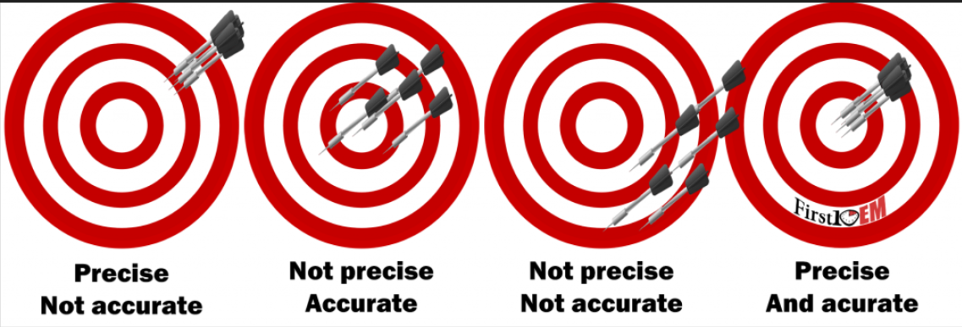
Precise = 精确， Accurate = 准确

Slide 23
